Slide 1
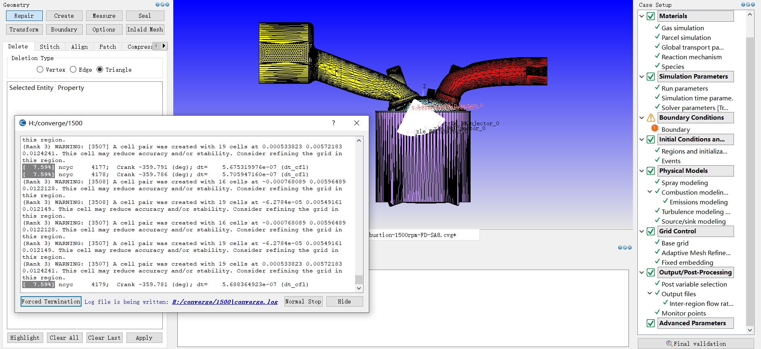
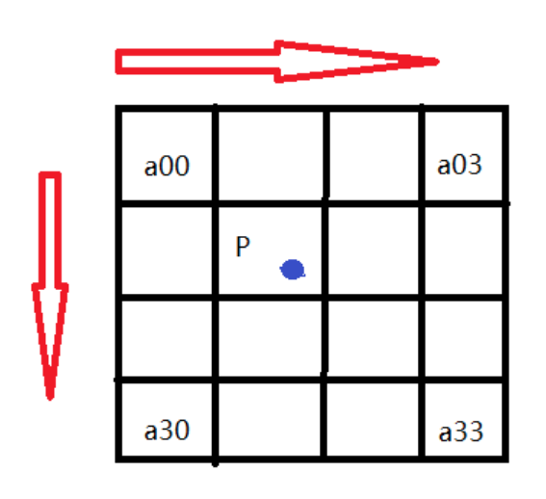
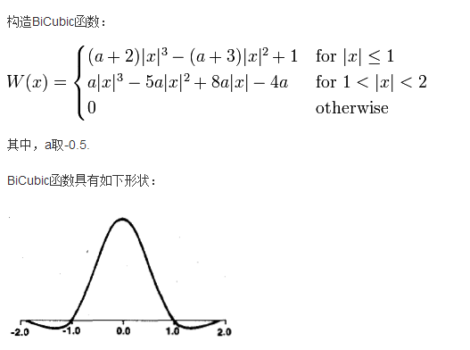
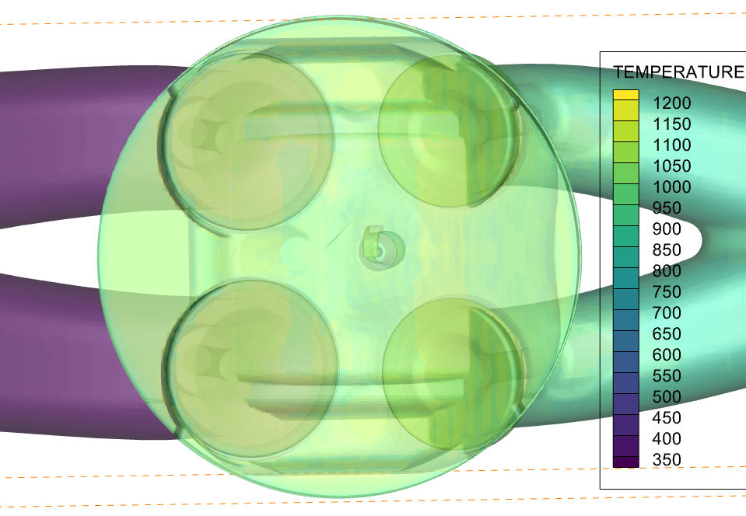
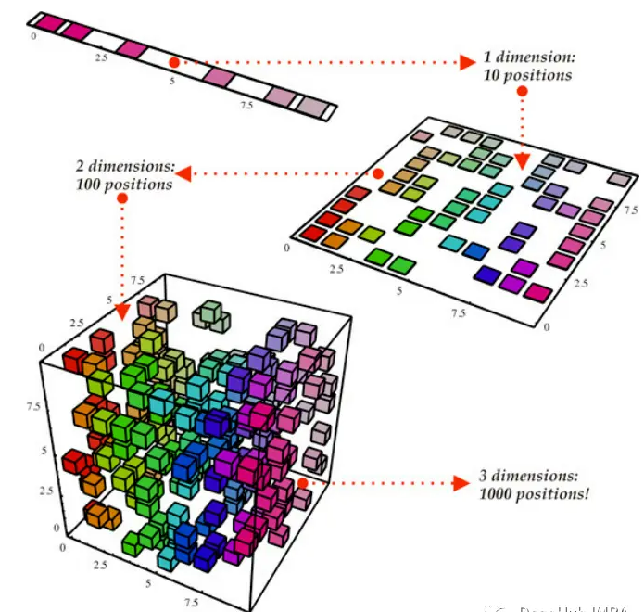
数据集制作
数据来源
数据清洗方法
使用Converge仿真获得目标转速、转角下的温度和压力数据
离散网格数据通过双三次插值的方法获取指定坐标压力数据P——利用周围的16个像素点进行加权平均，保留了图像的细节和纹理信息并使导数连续
温度场云图云图数据维度很高，使用PCA（主成因分析）、t-SNE等降维技术来减少特征的数量，同时尽量保留最多的信息。

Slide 2
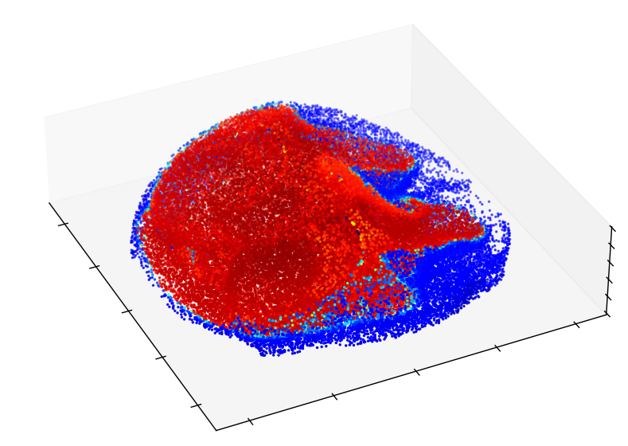
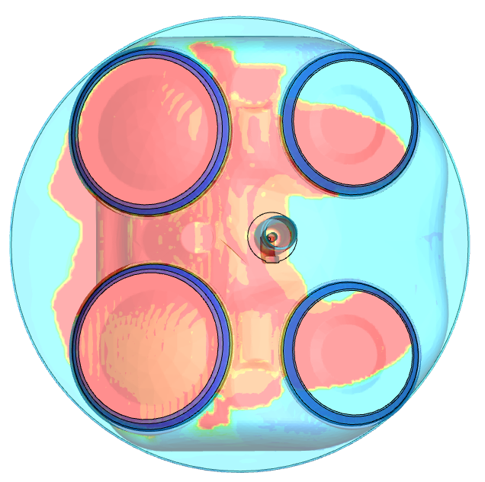
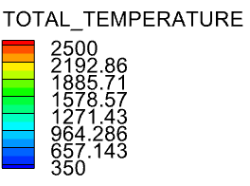
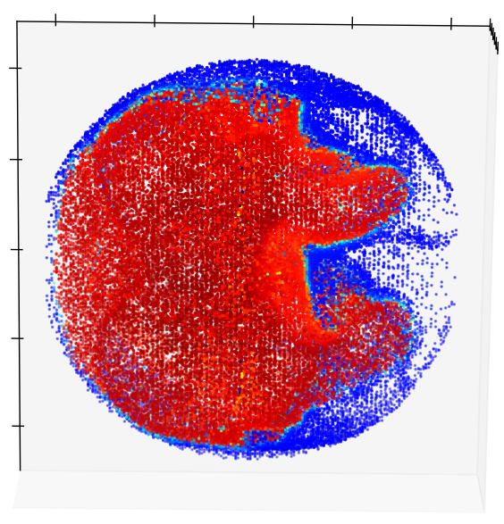
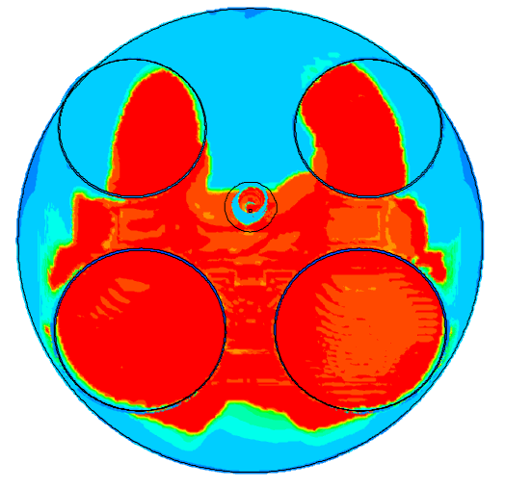
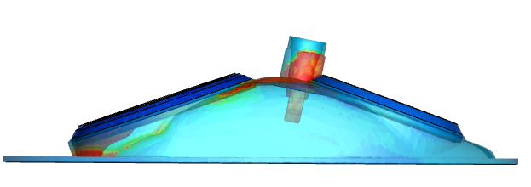
数据集制作
仿真结果
数据提取
结果数据散点图
上表层散点数据向xy平面投影并差值形成平面云图

Slide 3
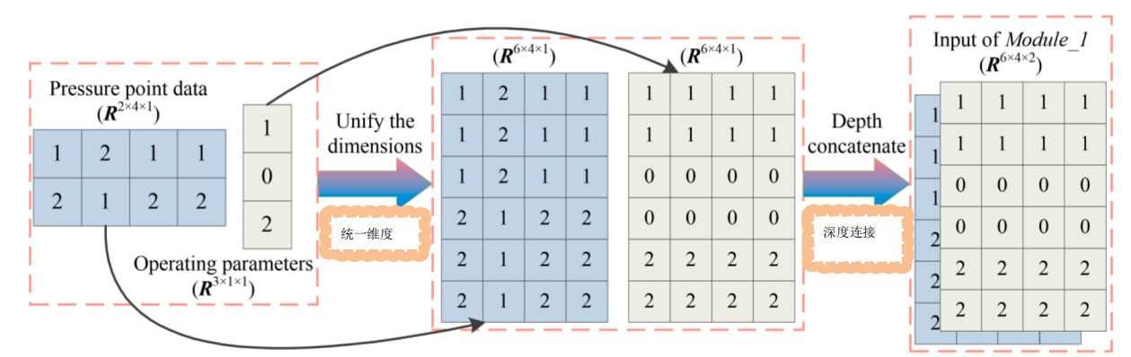
数据集制作
数据集结构
1x1x2的张量
6x4x2的张量
CrA
温度场云图降维为20x20x1的张量
P
CrA
P₁ | P₂ | P₃ | P₄
P₅ | P₆ | P₇ | P₈
+
Speed
Pressure

Slide 4
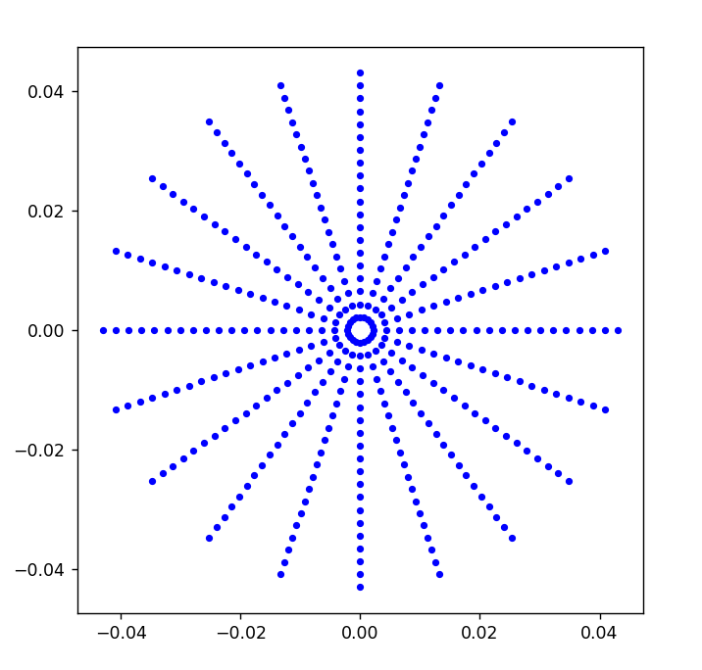
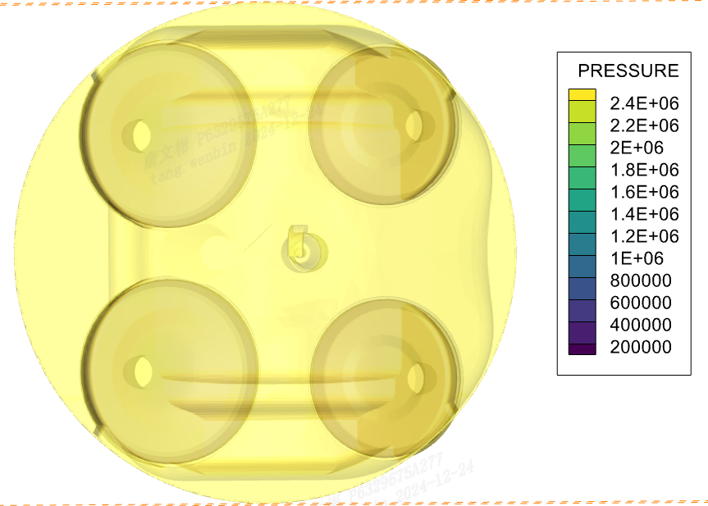
温度特征张量
压力特征张量
每18°间隔均匀取20个点，共计400个点坐标，通过插值法由仿真output数据生成，形成20*20的张量
取鼻梁区x,y周中部位置坐标压力，形成4*1的张量

